Slide 1
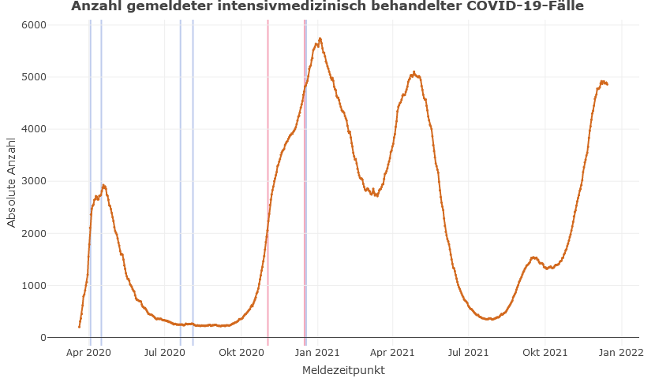
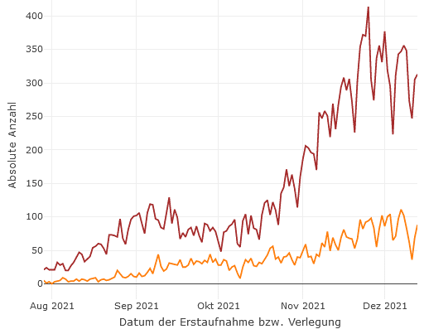
DIVI-Intensivregister
Mit Stand 15.12.2021 werden 4.822 COVID-19-Patient*innen auf Intensivstationen (der ca. 1.300 Akutkrankenhäuser) behandelt.
In fast allen Bundesländern ist ein Anstieg oder ein hohes Plateau in der COVID-ITS-Belegung zu sehen
Erneuter Anstieg in täglichen ITS-Neuaufnahmen von COVID-Patienten mit +2.189 in den letzten 7 Tagen
Lock-Down
Lock-Down
5.762
Neuaufnahmen auf die ITS (pro Tag)
4.822
Datenstand: 15.12.2021
Notes:
Vorwoche Belegung: 4.918 (am 07.12) -> Abfall ITS-Belegung zu Vorwochen : -96
Vorwoche Aufnahmen: +2.186 -> leichter Rückgang in der Neuaufnahmen 7-Tage-Anzahl

Slide 2
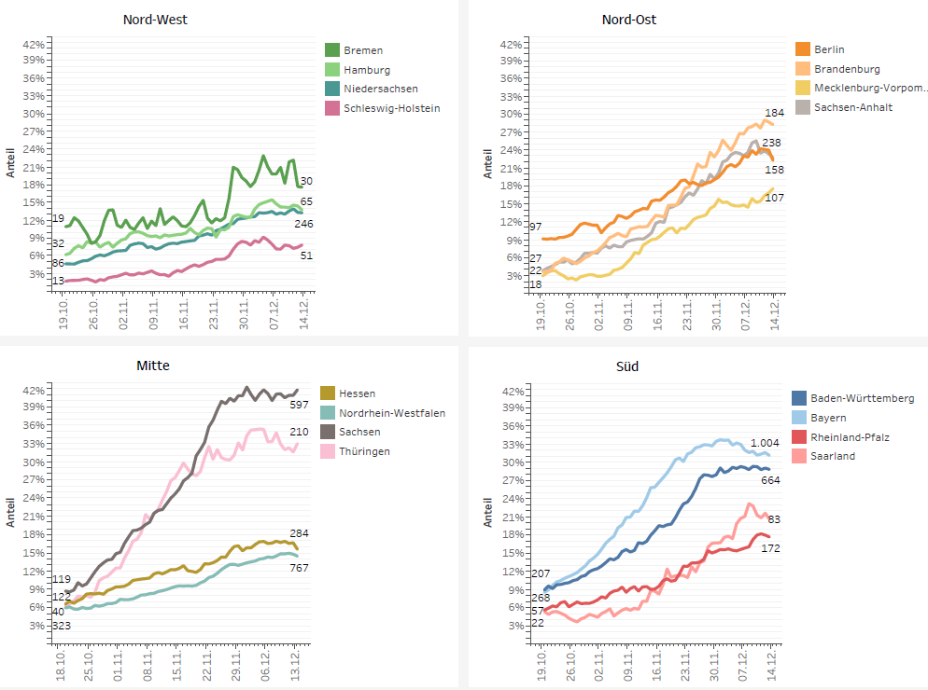
Anteil der COVID-19-Patient*innen an der Gesamtzahl betreibbarer ITS-Betten (* letzte 8 Wochen)
Datenstand: 14.12.2021

Slide 3
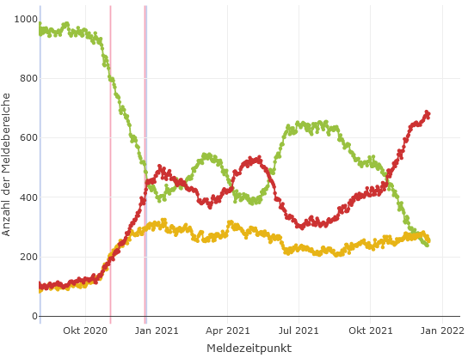
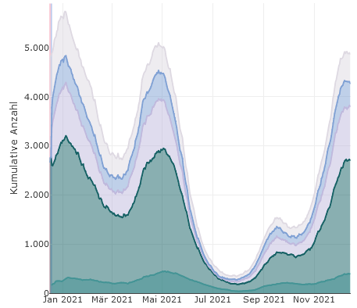
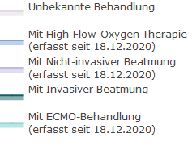
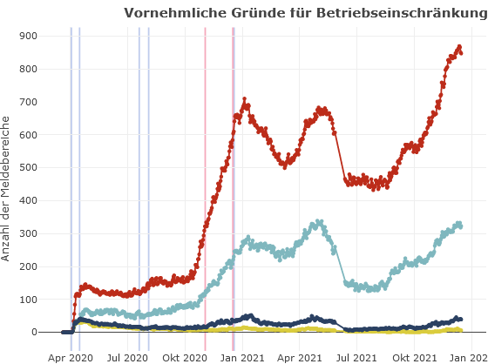
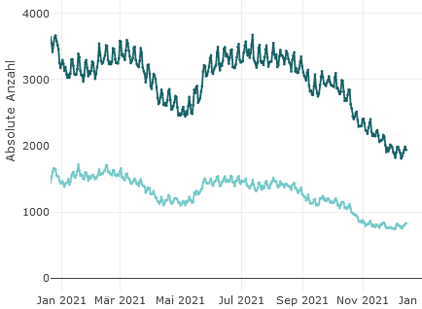
Behandlungsbelegung COVID-19 nach Schweregrad
Einschätzung der Betriebssituation: 70% der ITS teilweise oder ganz eingeschränkt
Reduktion Kapazitäten

Slide 4
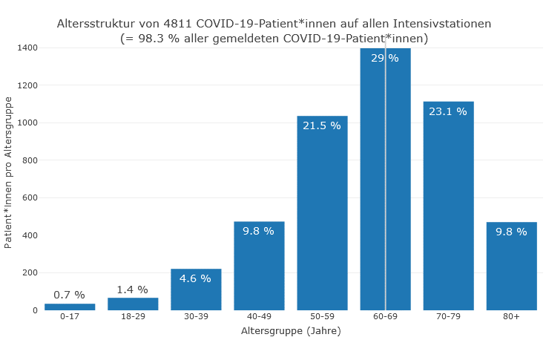
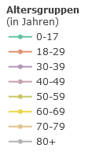
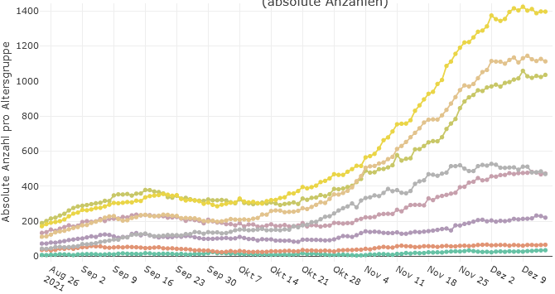
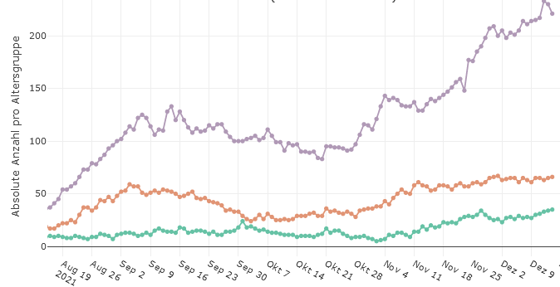
Altersgruppen Entwicklung (absolut)
221
66
35
Notes:
63,1% über 60J in aktueller ITS-Belegung
Anteil Belegung der 60+ Jährigen steigt prozentual (rechte Graphik)
Alle Altersgruppen steigen in absoluten Zahlen an (auch die unter 18, kleine Zahl aber auch nun bei 28!), besonders starke Anstiege ab 40+, extrem starke Anstiege in Gruppe 60-69 (gelb) und 70-79 (braun)

Slide 5
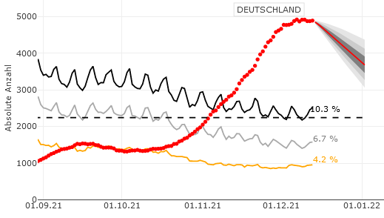
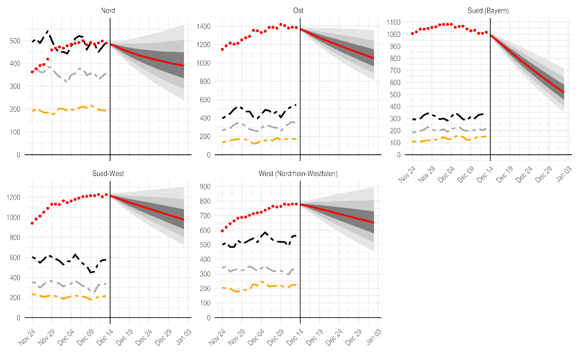
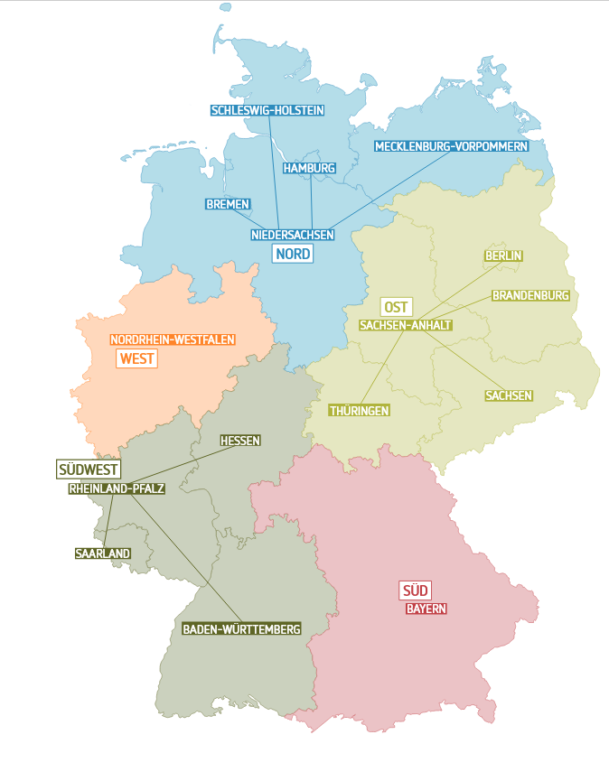
SPoCK: Prognosen intensivpflichtiger COVID-19-Patient*innen
Deutschland
Länder (nach Kleeblättern) mit Kapazitäts-Prognosen:
Kleeblatt Zuordnungen
Notes:
Prognosen für die nächsten 20 Tage! Prognosen düster – hierbei ist zu beachten, dass dies die Trends anzeigt wenn der jetzige Zustand und Trend sich fortsetzt (sprich keine Maßnahmen oder andere Effekte die nächsten Tage einsetzen). Verlässlich sind also va eher die nächsten 10 (!) Tage der Prognose

